Slide 1
REVOLUÇÃO FRANCESA
Profº Bruno Ferreira

Slide 2
Crise do Antigo Regime
E um acontecimento histórico que marca a superação do feudalismo pelo capitalismo.
Inicio da idade contemporânea.
Ao final do longo processo revolucionário, destruindo a decadente estrutura do Antigo Regime, a burguesia chega ao poder acabando com o privilegio do nascimento da nobreza.

Slide 3
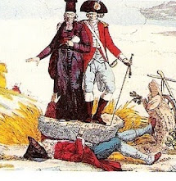
Sociedade: privilégios e desigualdades
25 milhões a França era o país mais populoso da Europa ocidental
A Sociedade Francesa estava dividida:
Clero – primeiro estado
Nobreza – segundo estado
Restante – terceiro estado

Slide 4
População Francesa

Slide 5
Primeiro estado
Alto Clero
Baixo Clero

Slide 6
Segundo estado
Nobreza Cortesã
Nobreza provincial
Nobreza e toga

Slide 7
Terceiro estado
Grande burguesia
Pequena burguesia
Sans culotte
Camponeses

Slide 8
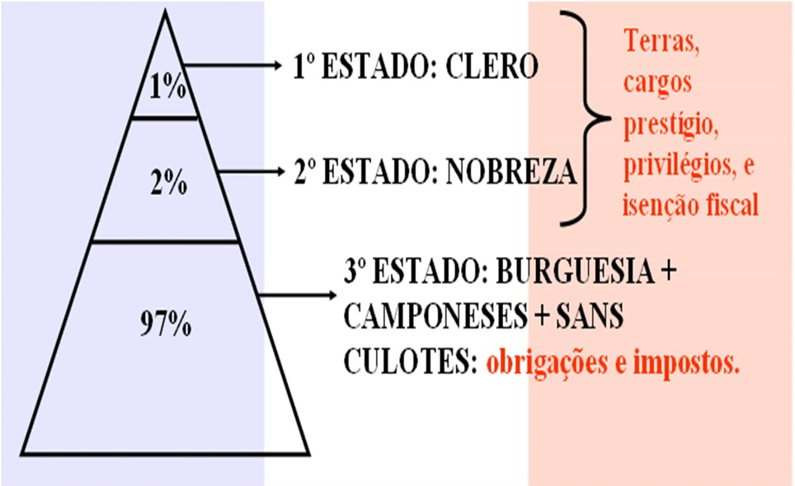

Slide 9
Crise econômica: agricultura indústria, finanças.
A economia Francesa era predominantemente agrária e ainda mantinha a estrutura feudal.
80 % trabalhava no campo, sua produção era suficiente para atender toda a sociedade.
Secas agravam a situação agrária na agricultura, desastrosas colheitas provocam crise de abastecimento nas cidades os preços dos alimentos subiam cada vez mais.
Os pobres mal conseguiam comprar pão.
Crise da indústria francesa.
A industria francesa não suporta a concorrência inglesa.

Slide 10
Situação política: necessidades de Mudar
Os diversos grupos do terceiro estado, apesar das diferenças sociais, opunham-se aos privilégios concedidos à nobreza e ao clero.
Reivindicavam um regime jurídico de igualdade de todos perante a lei, pois apenas o clero e a nobreza possuíam uma série de benefícios políticos e tributários.

Slide 11
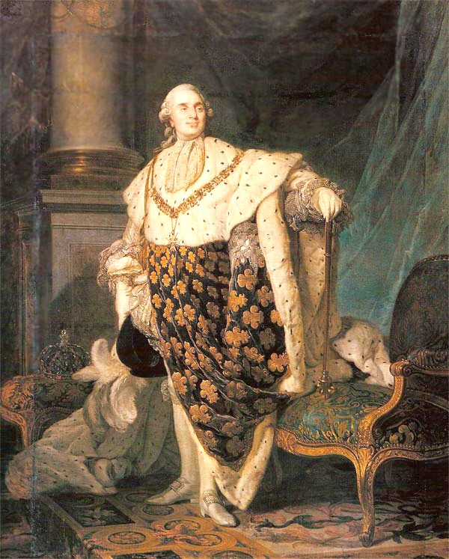
Crise Econômica
(gastos com guerras, catástrofes, má administração...)
Crise Social
(1º e 2º estados não pagam impostos, têm os melhores cargos e as melhores terras e o 3º estado paga a conta...)
Crise Política
(a nobreza temia que o rei a obrigasse a pagar impostos – proposta do ministro Necker – por isso fez a revolta nobiliária)
Joseph Siffred Duplessis
Retrato de Luís XVI com os trajes da coroação
Museu do Palácio de Versalhes
1777

Slide 12
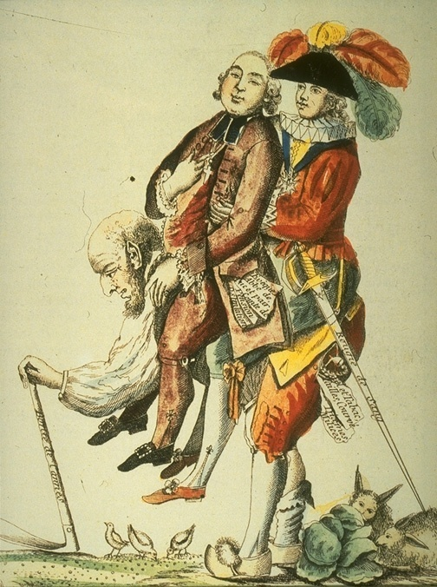
O rei detinha o poder absoluto. A sociedade dividia-se em ordens, subsistindo uma desigualdade natural entre os grupos privilegiados e o Terceiro Estado.
Os camponeses viviam em condições miseráveis, submetidos ainda ao poder dos senhores na França rural.
Nas cidades, o desemprego e os baixos salários afetavam a maior parte da população urbana.
A burguesia, embora poderosa e culta, desejava mais protagonismo político e social.

Slide 13
Questões
1 - Construa uma pirâmide da sociedade francesa no século XVIII. Represente, proporcionalmente, cada um dos estamentos ou ordens sociais e indique os grupos que os formavam.
2 – Faça uma dissertação
(aproximadamente 15 linhas)?

Slide 14
Processo Revolucionário
Ao Longo do processo revolucionário francês (1789 – 1799) foi complexo e contraditório.
Revolta aristocrática
Assembleia Nacional Constituinte
Governo do Diretorio
Monarquia constitucional
República e convenção Nacional

Slide 15
Revolta aristocrática: o tiro saiu pela culatra
Para solucionar a grave crise econômica da França, o rei Luis XVI viu-se obrigado a criar novos tributos para o terceiro estado, ou a acabar com a isenção tributaria do primeiro e segundo estados.
Convocasse a Assembleia dos Estados Gerais.
A situação sai do controle;
* Dissolução dos Estados Gerais.
Não aceitou o sistema tradicional de votação pois a maioria era o terceiro estado, mas o poder de foto era menor.

Slide 17
Assembléia Nacional Constituinte: a revolução nas ruas.
Em 17 de junho de 1789, os representantes do terceiro estado se revoltaram, proclamando-se em Assembleia Nacional Constituinte, com o objetivo de elaborar uma Constituição para a França.

Slide 18
Tomada da Bastilha
O terceiro estado liderado pela burguesia, transferiu-se para o salão de jogos do palacio, no local improvisado os membros reunidos até redigir uma constituição para o país.
Revolta popular nas Ruas: slogan “Liberdade, Igualdade e Fraternidade.

Slide 19
14 de Julho de 1789: Queda da Bastilha
Prisão que simbolizava o poder do rei. O povo em fúria atacou o forte, libertou os prisioneiros, matou o governador da fortaleza e passeou com a sua cabeça espetada numa estaca pelas ruas de Paris!

Slide 20
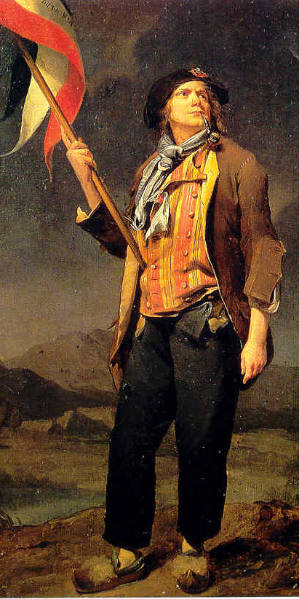
Grupos Políticos
Girondinos: alta burguesia;
(planície/direita)
Jacobinos: média burguesia; (montanha/esquerda)
Sans Culottes: ‘povo’.

Slide 21
Direitos do Homem
O respeito e a igualdade da pessoa Humana
A liberdade e a igualdade dos cidadãos perante a lei
O direito à propriedade individual
A Liberdade de pensamento e de opinião
O direito da resistência à opressão politica

Slide 22
Redução do Poder do Clero
Em 1790, a Assembleia Constituinte confiscou inúmeras terras da igreja e subordinou o clero à autoridade do Estado Essa Medida foi tomada através de um documento chamado Constituição Civil do Clero.

Slide 23
Monarquia Constitucional: o domínio da burguesia.
Sociedade – igualdade jurídica entre todos os individuos . Extinguiam-se os privilégios hereditários da nobreza e do clero. Aboli-se, contudo, a escravidão nas colônias Francesas
Economia – completa liberdade de produção e de comercio. Garantia-se a não interferência do Estado na vida econômica. Proibiam-se as greves dos trabalhadores.
Religião
Política

Slide 24
Forças Contra-revolucionarias
O Rei Luiz XVI perde o poder e conspira contra a revolução, através de suas ligações nas cortes da Europa.
O objetivo era colocar Luiz XVI no poder ele tentou fugir mais foi pego e foi comprovado sua traição na fuga.
O exercito austro-prussiano invadiu a França, contanto com apoio secreto da família real que fornecia segredos militares.
Em 20 de setembro de 1792 o exército invasor foi derrotado pelas tropas francesas na famosa Batalha de Valmy.

Slide 25
República e Convenção Nacional: Girondinos, Jacobinos e Planície
Jacobinos
Esquerda
Media e baixa Burguesia
Planície
Centro
Banqueiros
Girondinos
Direita
Alta Burguesia

Slide 26
Jacobinos
Luiz XVI foi levado a julgamento por traição à pátria. Foi condenado por conspiração .
Durante o processo, os girondinos procuravam defender o rei, mas os jacobinos, liderados por Robespierre e Saint – Just, pregavam sua condenação à pena de morte, Ao Final, o rei foi guilhotinado em 21 de janeiro de 1793.

Slide 27
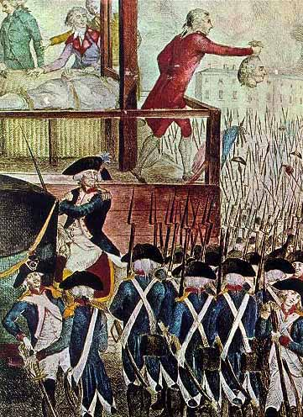
A fase do Terror
A execução do rei provocou emoção nos contra –revolucionários, os jacobinos criaram um serie de medidas para enfrentar a ameaça interna e externa criando órgãos.
Comitê da Salvação Pública – responsável pelo controle do exército e da administração do país.
Tribunal Revolucionário – Encarregado de vigiar e punir os traidores da causa revolucionaria. Esse tribunal foi responsável pela morte de 40 mil na guilhotina.
Lei do Máximo: (congelamento de preços); Reforma Agrária, Sufrágio Universal e Fim da Escravidão Colonial.
Milhares de franceses foram mortos na guilhotina, incluindo o próprio Robespierre, em 28 de Julho 1794. É o fim do Terror jacobino.

Slide 28
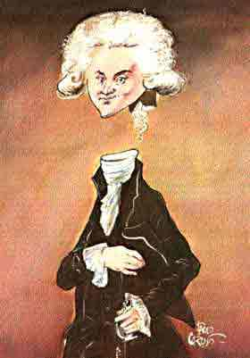
Reação Termidoriana
Os girondinos tomam o poder e guilhotinam Robespierre;
Restauram a escravidão nas colônias, acabam com a Lei do Máximo... A alta burguesia vai consolidar seus interesses!

Slide 29
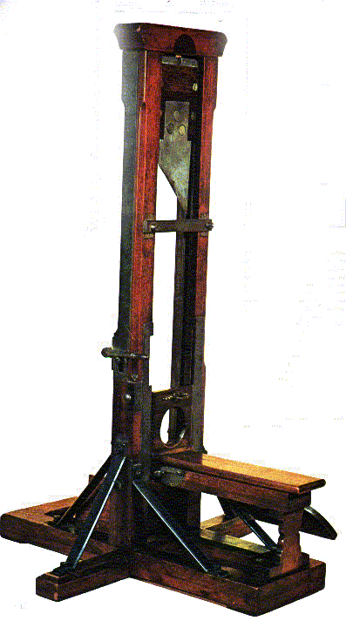
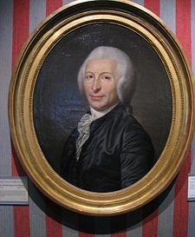
A guilhotina
Robespierre
1758 - 1794
Joseph-Ignace Guillotin
1738 - 1814

Slide 31
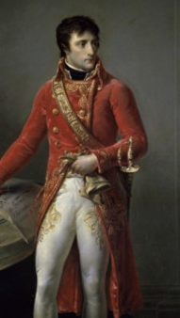
Governo do Diretório: a ascensão de Napoleão
A convenção passou a ser controlada pela alta burguesia.
A convenção decide elaborar uma constituição para a França.
Decidiu que o Diretório iria controlar o governo composto por 5 membros do legislativo.
Nesse período um jovem general, Napoleão Bonaparte, adquiriu prestigio político – militar reprimindo as rebeliões contra o governo e obtendo vitorias em campanhas externas.

Slide 32
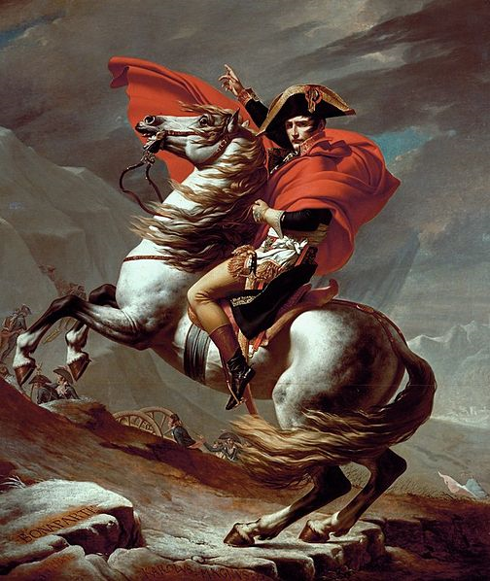
O Golpe de 18 Brumário
Napoleão Bonaparte, contando como apoio de influentes políticos e certo prestigio popular, dissolveu o Diretório e estabeleceu um novo governo, o Consulado.
O papel de Napoleão foi o de Evitar uma possível ascensão ao poder de setores mais identificados com os interesses das camadas populares (jacobinos) ou dos antigos monarquistas. Com isso, Napoleão consolidou as conquistas da Burguesia e abriu caminho para o desenvolvimento capitalista francês, encerrando o ciclo revolucionário.

Slide 33
Para saber Mais
Revolução Francesa - Col. L&pm Pocket Encyclopaedia
Autor: Rials Stephane; BLUCHE , FREDERIC
Editora: L&pm
Categoria: Geografia e Historia / Historia Mundial
Enquanto o Antigo Regime agonizava, a voz do povo crescia e se fazia ouvir. Os escritos de Montesquieu, Locke, Voltaire e Rousseau mostravam que o espírito da modernidade tinha saído do campo das ideias para as ruas. Este é o cenário pré-Revolução Francesa, que é apresentado neste livro com seus desdobramentos e figuras históricas, revelando como o país inteiro - e posteriormente a Europa - se envolveu na série de revoluções que depuseram o rei, sepultaram o Antigo Regime e propagaram o espírito de modernidade e liberdade pelo mundo afora.

Slide 34
Questões
1 – Analise o significado histórico da queda da Bastilha?
2 – Identifique os principais grupos políticos e suas respectivas posições na fase da República.
3 - Faça uma dissertação
(aproximadamente 15 linhas)?

